Slide 1
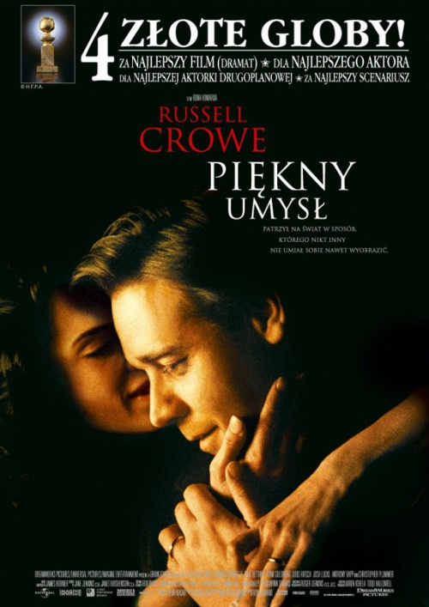
Piękny Umysł
Ron Howard

Slide 2
O Filmie:
Amerykański film biograficzny wyprodukowany w 2001 roku. Oparty częściowo na biografii profesora Johna Nasha Jr. - matematyka i noblisty w dziedzinie ekonomii. Piękny umysł powstał na podstawie książki Sylvii Nasar pod tym samym tytułem z 1998, która opisuje Nasha jako matematyka oraz jego życie prywatne. W odróżnieniu od książki (która jest typową biografią) w filmie przemilczano wiele wątków (między innymi skłonności homoseksualne głównego bohatera oraz jego nieślubne dziecko), wiele uproszczono, a wielu nadano charakter bardziej fabularny, powodując tym samym odejście od dokumentalnej formuły książki.

Slide 3
Fabuła:
Film jest oparty na biografii profesora, Johna Nasha Jr – amerykańskiego matematyka i ekonomisty, noblisty i twórcy pojęcia równowaga Nasha. Przedstawia jego życie i pracę. W roku 1947 cierpiący na schizofrenię John Nash Jr przybywa na Uniwersytet Princeton, aby zacząć podyplomowe studia matematyczne. Wręcz obsesyjnie myśli o dokonaniu zadziwiającego odkrycia naukowego, który wszystkich powaliłby na kolana. W ten sposób raz na zawsze mógłby ustalić swoją pozycję i znaczenie w środowisku naukowym. Jego życie towarzyskie ogranicza się niemal całkowicie do kontaktu z urojonym sublokatorem, Charlesem (w tej roli Paul Bettany). Pewnego wieczoru w pubie, obserwując rywalizację kolegów o względy ponętnej blondynki, Nash doznaje olśnienia. W rezultacie powstaje praca na temat teorii gier.

Slide 4
Nagrody i nominacje:
W sumie Piękny umysł zdobył 48 nominacji, z czego wygrał 27 razy. Zdobył: 4 Oscary w 2001 roku 5 Złotych Globów w 2001roku 2 Bafty w 2001 roku 1 Afi w 2001 roku 2 Złote Satelity w 2001 roku

Slide 5
Obsada:
Russell Crowe jako John Forbes Nash
Ed Harris jako Parcher
Jennifer Connelly jako Alicia Nash
Christopher Plummer jako Dr. Rosen
Paul Bettany jako Charles
Adam Goldberg jako Sol
Josh Lucas jako Hansen
Viven Carodone jako Marcee
Anthony Rapp jako Bender
Jason Gray-Stanford jako Ainsley
Judd Hirschjako Helinger
Austin Pendleton jako Thomas King
Victor Steinbach jako Profesor Horner

Slide 6
Ekipa:
Reżyseria - Ron Howard
Scenariusz –Akiva Goldsman (na podstawie książki Sylvii Nasar)
Zdjęcia - Roger Deakins
Muzyka – James Horner
Scenografia - Wynn Thomas
Kostiumy - Rita Ryack
Montaż - Daniel P. Hanley, Mike Hill
Casting – Janet Hirshenson, Jane Jenkins
Dyrektor artystyczny –Rober Guerra
Dekoracja wnętrz - Leslie E. Rollins
Dźwięk - Michael Thompson, Dean Drabin, Simon Rhodes, Anthony Starbuck, Allan Byer, Bob Olari, Frank A. Montano, Chris Jenkins
Producent wykonawczy – Tod Hallowell, Karen Kehela
Produkcja - Brian Grazer, Ron Howard

Slide 7
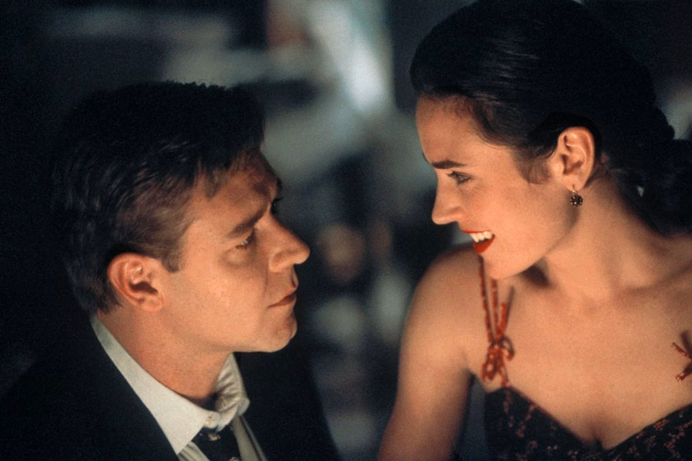
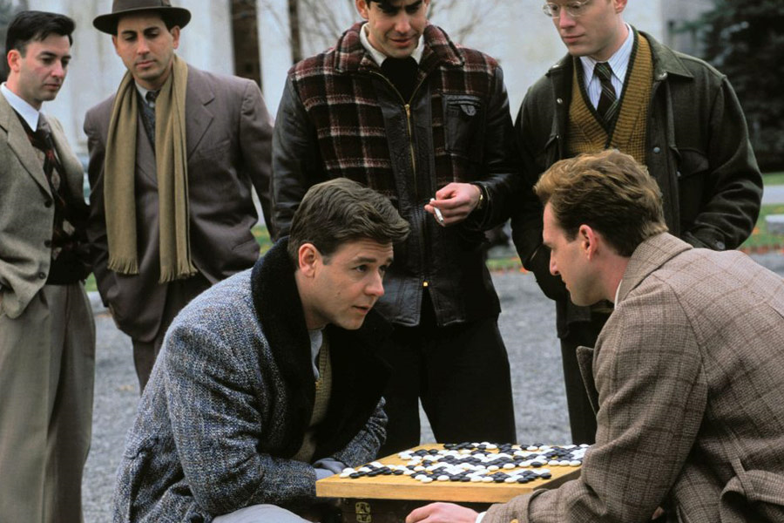

Slide 8
Dziękujemy za uwagę:]
Mikołaj Orłowski, Maciej Adamiec

